Slide 1

Comissão de Ciência, Tecnologia, Inovação, Comunicação e Informática do Senado Federal
Audiência Pública sobre 5G – Leilão e Expectativas para implementação dessa tecnologia no País
Rubens Caetano Barbosa de Souza
07/10/2021

Slide 2
AGENDA
O ecossistema do 5G no Brasil
Perspectivas e aspectos econômicos do 5G no mundo e no Brasil
Aplicações e desafios do 5G no Brasil
Ações do MCTI(MCTIC) sobre o 5G
Leilão 5G

Slide 3
Ecossistema do 5G no Brasil
MCTI /
MCOM
ANATEL
Ind. Oper. Telecom
E
Instituições de TICs
Sociedade Civil
POLÍTICAS DIGITAIS
E-Digital
IoT.BR Plan
EB5G
Legislação
REGULAÇÃO DA TELECOM
Gerenciamento do espectro
Serviços de Telecom
Concorrência
PESQUISA E DEMANDAS DE SERVIÇOS
Economia Digital
Melhoria da Qualidade de vida
DESENV & TESTBEDS
PADRONIZAÇÃO
HARMONIZAÇÃO
APLICAÇÕES

Slide 4
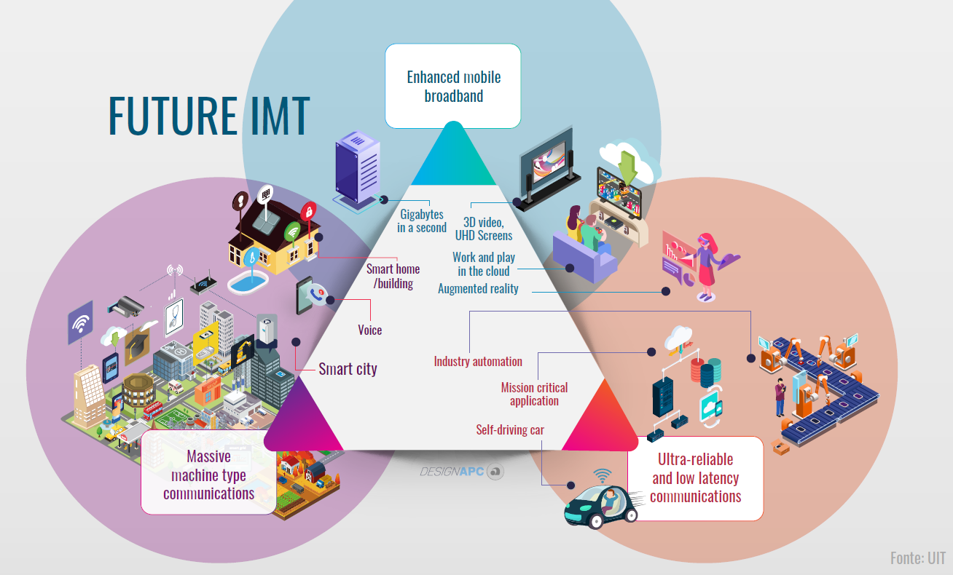
Fonte: Rec. ITU-R M.2083-0

Slide 5
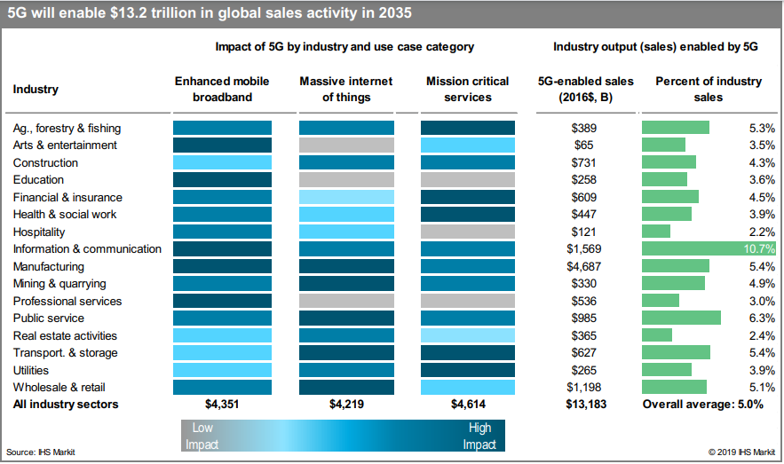
Notes:
A IHS Markit publicou o estudo Economics & IHS Technology contendo a estimativas de impacto financeiro sobre o 5G para o período de 2020 a 2035:
5G irá gerar receitas de até US$ 3.5 trilhões e produzir bens e serviços de até US$ 12,3 trilhões.
A cadeia de valor do 5G deve investir US$ 200 bilhões/ano.
22 milhões de emprego para desenvolvimento e implementação da tecnologia.

Slide 6
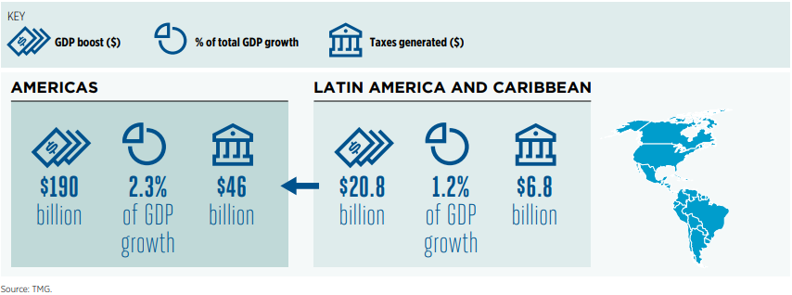
Perspectiva econômica do uso das ondas milimétricas em 2034
Notes:
A TMC Telecom publicou o relatório “Os Benefícios socioeconômicos dos serviços 5G fornecidos em bandas mmWave”. O interessante é que se trata do primeiro relatório a examinar e quantificar o impacto do espectro mmWave na contribuição geral das redes 5G para a sociedade. Esta figura representa um recorte da perspectiva econômica nas americas, e um recorte especial para a américa latina.

Slide 7
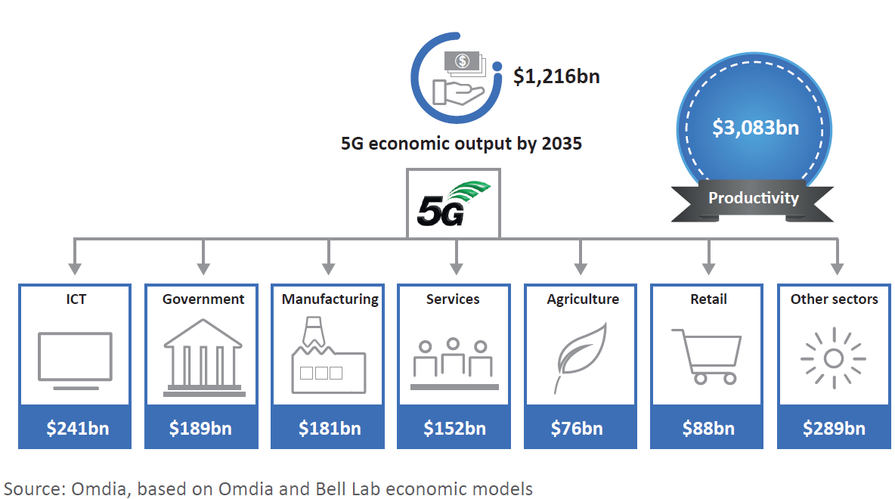
E quanto ao Brasil?
Notes:
Os dados publicados no relatório da Nokia e pela empresa de Consultoria OMDIA, relava uma grande oportunidade de crescimento econômico nos diversos setores não só para o Brasil.
O estudo da OMDIA indica que seis verticais serão as mais beneficiadas pela implementação do 5G no Brasil com aumentos de faturamento em 15 anos.
Dito isso, há um aspecto relevante a ser considerado, todo esse retorno econômico esperado requer investimento, e por trás dos investimentos há desafios a serem superados.

Slide 8
E como o Brasil pode alcançar esses resultados?

Slide 9
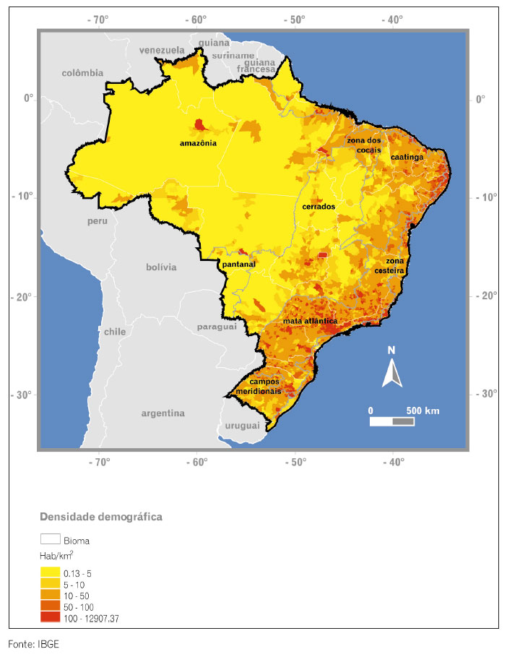
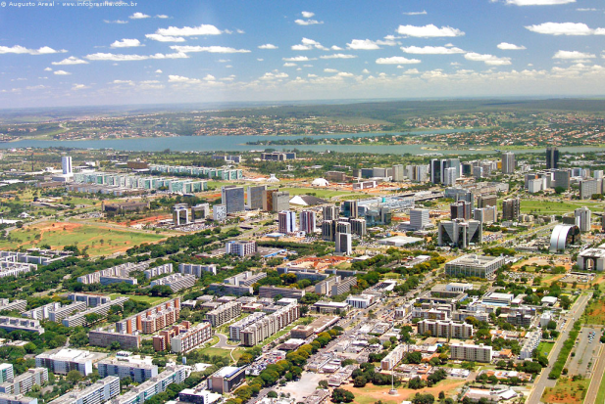
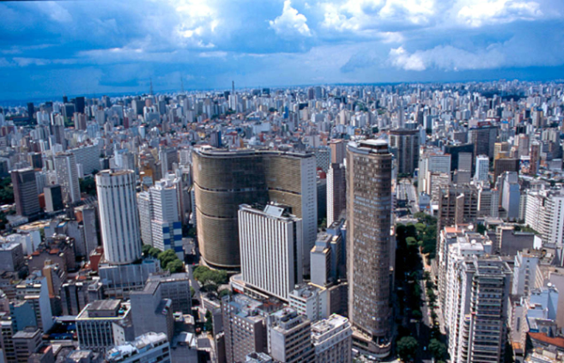
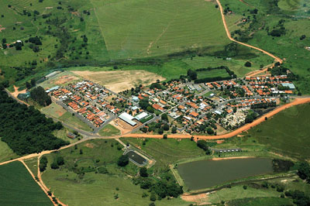
Grandes Desafios - Novos Investimentos
Brasília/DF
São Paulo/SP
Cerca de 85% da população urbana ocupa menos de 1% da superfície terrestre do Brasil.
Serra da Saudade/MG
Notes:
Os requisitos de largura de banda aumentarão drasticamente nos próximos 10 anos. Esses requisitos de largura de banda só podem ser atendidos por investimentos importantes em novas técnicas e tecnologias (tais como Network Slicing, virtualização, Edge Computing, Redes definidas por Software, dentre outros).
Para viabilizar as tecnologias do futuro, um importante objetivo da regulação é incentivar os investimentos dos operadores em novas infraestruturas. Estudos Técnicos, Econômicos e Sociais são essenciais. O espectro deve ser alocado (e realocado) para os serviços que trazem maiores benefícios socioeconômicos. Além disso, em muitos relatos vemos que o espetro é e será um bem escasso, e alimentar essa demanda crescente é um desafio constante.

Slide 10
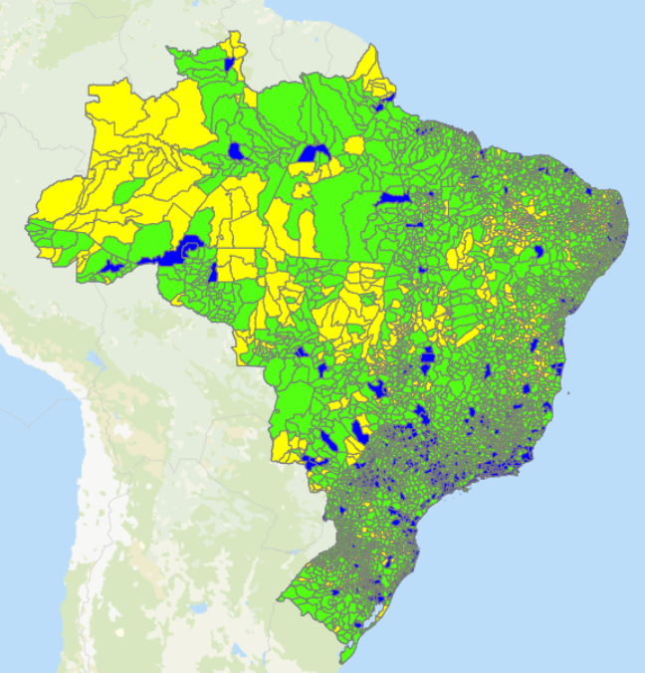
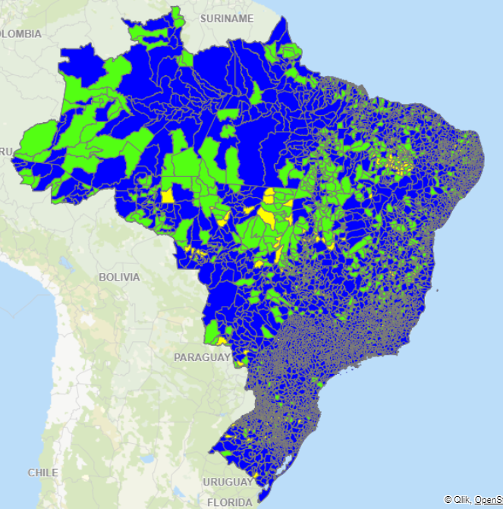
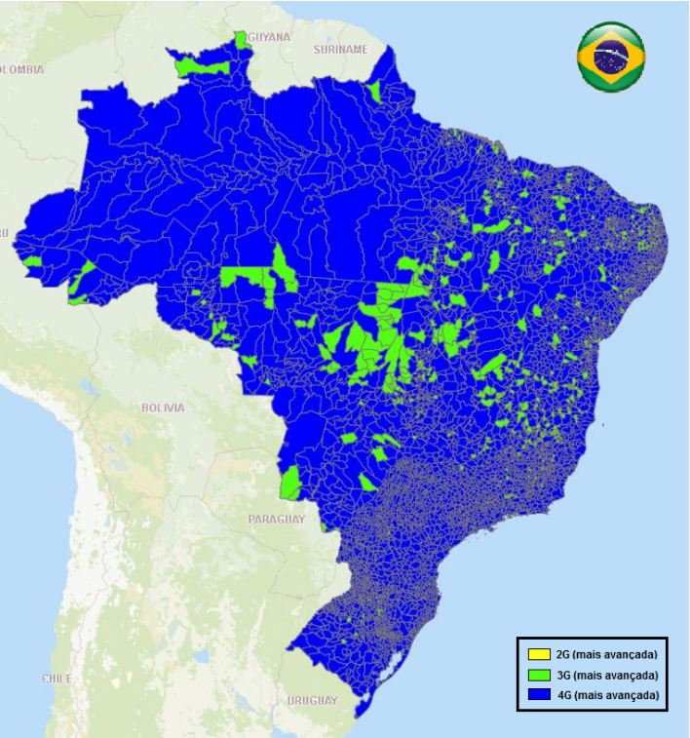
Evolução da cobertura de rede móvel no Brasil
2015
2018
2020
Amarelo -> 2G Verde -> 3G Azul -> 4G
3G: > 5.525 cidades (~99% pop)
4G: > 4.997 cidades (~96% pop)
Note: O mapa indica apenas a presences do serviço no município. Fonte: Anatel
Notes:
Evolução tecnológica do SMP 2015 – 2020
A evolução de 5 anos para cá nos mostra que para ocorrer a expansão do 4G no país foram necessários um alto investimento. E com isso uma das indagações que podemos fazer é: diante de todo investimento feito em um curso espaço de tempo, será que teremos espaço para altos investimentos para as redes 5G?

Slide 11
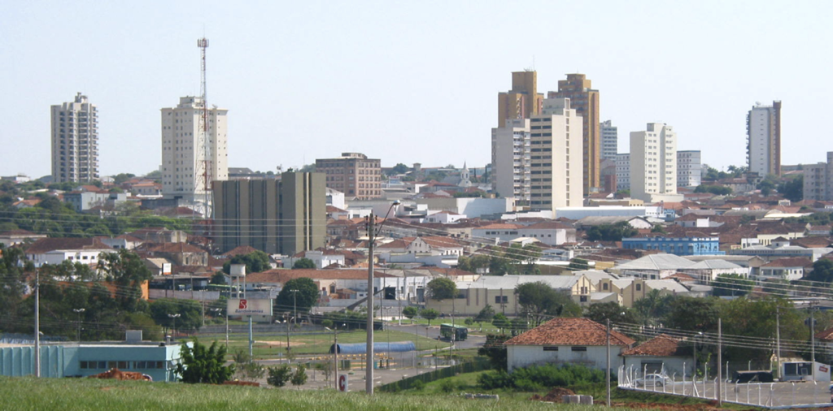
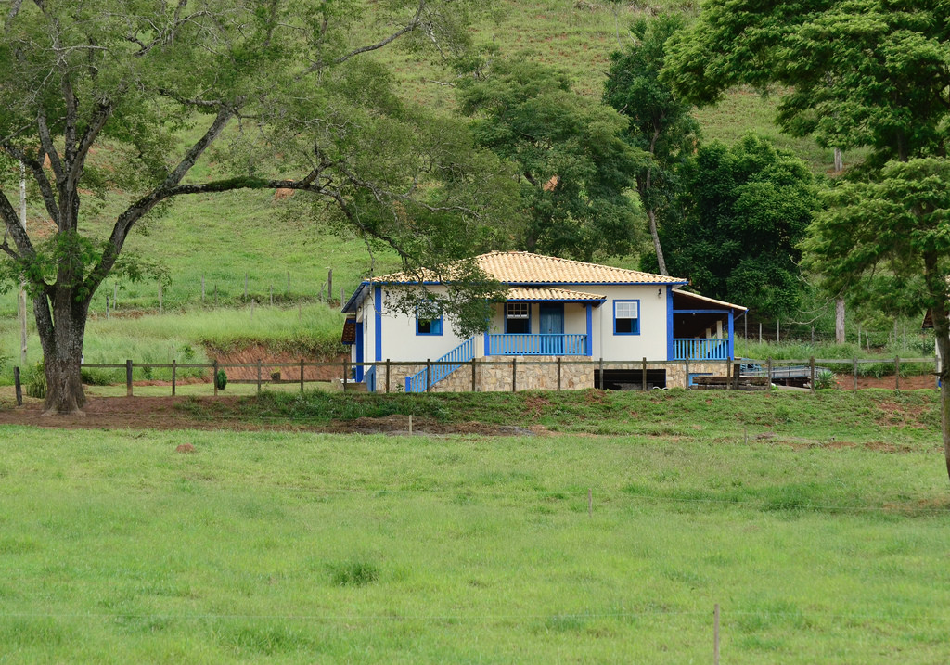
Déficit de conectividade no campo é uma barreira para utilização de tecnologias
Mais de 15 km é um problema

Slide 12
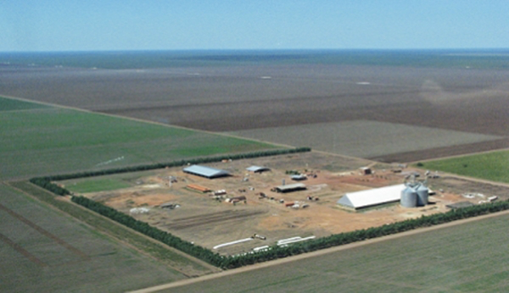
Déficit de conectividade no campo é uma barreira para utilização de tecnologias
Fazendas de grande extensão também têm problema de conectividade, mesmo que a sede tenha conectividade

Slide 13

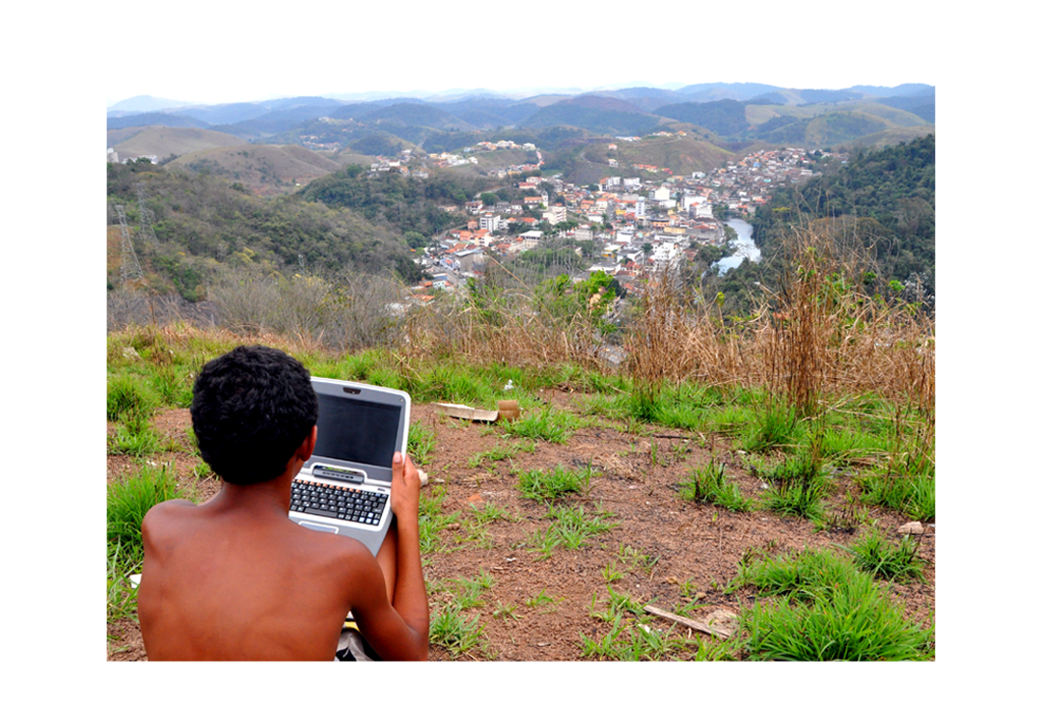
Diminuir a desigualdade social, levando conectividade ao campo, também tem benefícios econômicos
Aplicações na área da educação
Aplicações na área da saúde
Aplicações para oferta plena de cidadania
Notes:
Além do aspecto econômico relacionado ao agronegócio, há outro fator que motivou as ações do Brasil para tentar estabelecer um 4º cenário/requisito para o 5G. Que é o aspecto da inclusão e diminuição da desigualdade social.

Slide 14
O que o Governo e o MCTI tem feito?

Slide 15
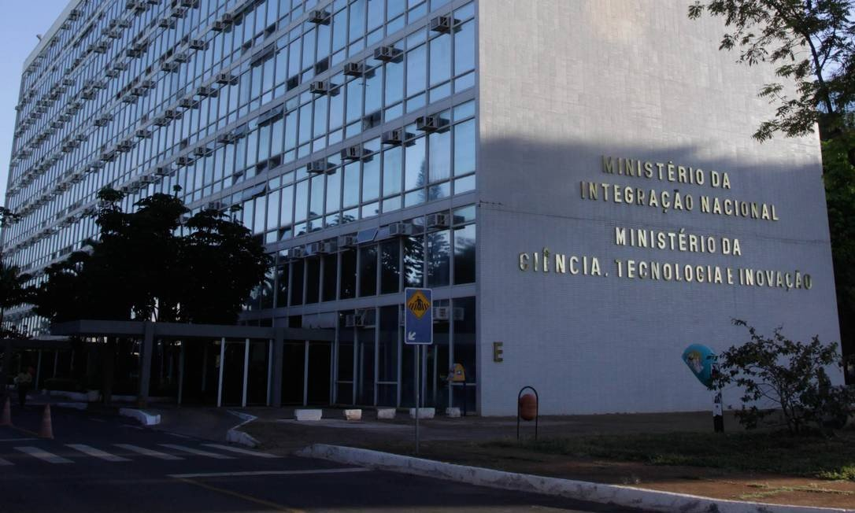
Ações do MCTI (MCTIC) para o 5G
EB5G
PD&I
E-Digital

Slide 16
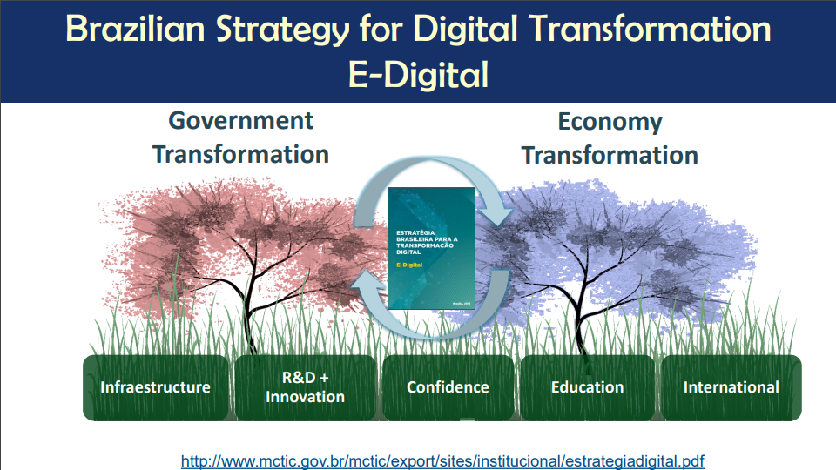

Slide 17
Estratégia Brasileira para Redes Móveis de Quinta Geração (5G) – EB5G
É um documento de visão sobre a tecnologia 5G, que se estrutura em cinco eixos temáticos de atuação, que envolvem aspectos relacionados com a implementação de infraestruturas de redes de nova geração e o desenvolvimento do ecossistema 5G.
Radio frequência
Licenciamento
Pesquisa, Desenvolvimento e Inovação
Aplicações
Segurança
Notes:
A EB5G apresenta uma visão sobre as oportunidades oferecidas pela tecnologia 5G no Brasil, bem como um diagnóstico dos desafios a serem enfrentados. Assim, identificam-se ações que, se realizadas, permitirão ao país entrar na quinta geração de serviços móveis em linha com as melhores práticas mundiais, de forma a aproveitar todas as oportunidades de crescimento econômico e melhoria da qualidade de vida da população. Cada eixo contém uma visão, visão e oportunidades que o Brasil tem para alcançá-los.

Slide 18
Lei de Informática
Lei de TICs – Lei nº 8.248/1991
INCENTIVOS E BENEFÍCIOS
Lei nº 13.969, de 2019
Vigência até dez/2029
Crédito financeiro proporcional aos investimentos em PD&I
Faturamento de bens habilitados que cumprem PPB
Direito de preferência – compras da Administração Pública
Redução do ICMS – concedida pelos Estados
Suspensão do IPI na entrada
CONTRAPARTIDAS
Investir em PD&I (% do faturamento em TIC)
Produzir com cumprimento do PPB
Implantar Sistema da Qualidade
Programa de participação dos trabalhadores nos lucros ou resultados da empresa
Regularidade fiscal (INSS, FGTS, RFB/PGFN, Cadin)
Notes:
18

Slide 19
Lei de Informática
Lei de TICs – Lei nº 8.248/1991 (Lei de Informática)
Notes:
19

Slide 20
Projetos PD&I - MCTI
Projeto 5G – IoT
Projeto BRASIL5G
Projeto PPI → P&D focado em aplicações e serviços combinando 5G-IoT
Coordenação: RNP
ICTs: Inatel, UnB e UFG
Valor: R$ 6,2M
Apoio à promoção e divulgação de pesquisas relacionadas ao 5G
Coordenação: UFU
Valor: R$ 300mil
Projeto 6G
Projeto PPI: Pesquisas iniciais sobre a sexta geração
Coordenação: RNP
ICTs: 17 (NE, CO, SE e S)
Valor: R$ 6M (+30M)
5G in-a-Box
Projeto PPI: BS compacta para redes de micro-células (ambientes internos ou externos).
Coordenação: RNP e Inatel
Valor: R$ 3,2M
5G Range
Cooperação Internacional: BR x UE
Maximizar alcance: 50km de célula com 100Mbps.
ICTs: RNP, Inatel, CPqD, UFU, USP, UnB, UFC e Ericsson + 4 EU
Valor: R$ 10M
OpenRAN MCTI@Brasil
Projeto PPI: PD&I e Testbeds
Coordenação: RNP e CPqD + pesquisadores das IEP (Fase 1)
Valor: R$ 32M

Slide 21
LEILÃO 5G Brasil
Frequências:
700 MHz (10+10)
2,3 GHz (50+40)
3,5 GHz (400 MHZ) 5 blocos de 80 Mhz em 7 regiões
26 GHz (3200 MHZ) 8 blocos de 400MHz sendo 3 regionais para PPPs
Compromissos (modelagem 5G, backhaul óptico, cobertura 3G e 4G ampliada por distrito, cobertura de estradas, migração/mitigação TVRO)
27 capitais brasileiras até julho de 2022*
Desafios: Cerca de 10x mais antenas em grandes centros (embora menores); e ampliação das redes de fibra
Escalonamento de cobertura por qtd de habitantes (1BS/100k → 2022; 1BS/50k → 2023; 1BS/30k → 2024; e 1BS/10k → 2025)
Leilão predominantemente não arrecadatório

Slide 22
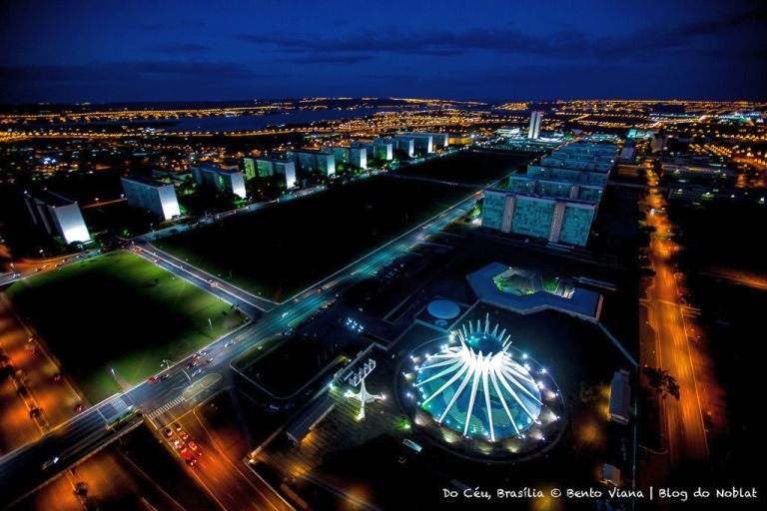


Rubens Caetano Barbosa de Souza
Coordenador de Pesquisa e Desenvolvimento
Secretaria de Empreendedorismo e Inovação
MINISTÉRIO DA CIÊNCIA, TECNOLOGIA E INOVAÇÕES
Notes:
11:30 – 12:30 – Painel 5: “Os caminhos para a Internet das Coisas”
O futuro aponta para uma sociedade em que pessoas e coisas estarão plenamente conectadas por meio de banda larga, seja por fibra, redes de alta velocidade ou conexões wireless em 4G e 5G. Mas tudo isso depende essencialmente do desenvolvimento e ampliação das redes de telecomunicações, investimentos em novas soluções e, sobretudo, de políticas públicas voltadas para o Brasil Digital. Nesta sessão, estarão em pauta:
– As transformações com IoT
– Desoneração tributária: necessidade e imperativo
– A preparação regulatória para um novo cenário
– Os avanços já feitos
– O papel da 5G para o Brasil conectado
Keynotes:
Stefano Nicoleti (Policy director, GSMA)
Thiago Camargo (Secretário de Políticas Digitais)
Debatedores:
Aníbal Diniz (Conselheiro da Anatel)
Ricardo Rivera (Head de ICT do BNDES)
Oscar Petersen (Diretor Executivo de Assuntos Regulatórios da Claro Brasil)
Mauro Fukuda (Diretor de estratégia, tecnologia e arquitetuta de rede da Oi)
Moderador:
Francisco Giacomini Soares (diretor da Abinee)
“Internet das Coisas é a infraestrutura global que possibilita a prestação de serviços de valor adicionado pela conexão (física ou virtual) de “coisas” com “dispositivos” baseados nas tecnologias da informação e comunicação existentes e nas suas evoluções com interoperabilidade.”
Trabalho que foi construído com amplo dialogo com o setor, por meio da câmara de IoT (criada por decreto presidencial em 2014), que contem mais de 70 entidades, que representam mais de 2500 empresas, centros de pesquisa e universidades.
As diversas consultas publicas realizadas geraram um imenso volume de informação que foram consolidados nos documentos do estudo de iot em parceria com o bndes.
O estudo pode ser encontrado no hot site de internet das coisas na pagina da internet do mctic:
http://www.mctic.gov.br/mctic/opencms/tecnologia/SEPOD/politicasDigitais/internet_coisas/_iot/Estudo_IoT.html

